Slide 1
第一章

Slide 2
一、什么是软件工程
软件工程定义
是指导计算机软件开发和维护的一门工程学科
采用工程的概念、原理、技术和方法来开发与维护软件
把经过时间考验而证明正确的管理技术和当前能够得到的最好的技术方法结合起来
以经济地开发出高质量的软件并有效地维护它

Slide 3
一、什么是软件工程
软件工程本质特性
关注于大型程序的构造
中心课题是控制复杂性
软件经常变化
开发软件的效率非常重要
和谐地合作是开发软件的关键
软件必须有效地支持它的用户
软件工程领域中是由具有一种文化背景的人替具有另一种文化背景的人
Notes:
大型：多人合作，半年以上

Slide 4

二、 软件工程的基本原理
B.W.Boehm于1983年提出软件工程的7条基本原理
是确保软件产品质量和开发效率的原理的最小集合
用分阶段的生命周期计划严格管理
坚持进行阶段评审
尽早发现在软件开发过程中所犯的错误
实行严格的产品控制--基准配置管理
一切有关修改软件的建议，都必须按照严格的规程进行评审，获得批准以后才能实施修改

Slide 5
采用现代程序设计技术
提高软件开发和维护的效率，提高软件产品的质量
结果应能清楚地审查
根据总目标及完成期限，规定开发组织的责任和产品标准
开发小组的人员应该少而精
当开发小组人员数为N时，可能的通信路径有N(N-1)/2条，可见随着人数N的增大，通信开销将急剧增加
承认不断改进软件工程实践的必要性
不仅要积极主动地采纳新的软件技术，而且要注意不断总结经验。

Slide 6
软件过程模型
6
软件过程模型是软件开发全部过程、活动和任务的结构框架
也称软件开发模型或软件生存周期模型
Notes:
6

Slide 7

瀑布模型： 1970年W.Royce提出
需求分析
与规约
设计与
规约
编码与
单元测试
集成测试
系统测试
子瀑布
运行与
维护
7
Notes:
7
在20世纪80年代以前，瀑布模型一直是唯一被广泛采用的生命周期模型，现在也是软件工程中应用的最广泛的过程模型。
子瀑布是解决子系统进度不一致的问题。但是用户还是要等待。

Slide 8
特征
接受上一阶段的结果作为本阶段的输入
利用这一输入实施本阶段应完成的活动
对本阶段的工作进行评审
将本阶段的结果作为输出，传递给下一阶段
缺点
缺乏灵活性，难以适应需求不明确或需求经常变化的软件开发
线性开发，开发过程末期见到成果，风险大
开发早期存在的问题往往要到交付使用时才发现，维护代价大（一个制造汽车的故事）
8
Notes:
8
安装倒车灯，导致车底拆开、安装线路和修改传动装置。

Slide 9
适用场合
9
– 软件项目较小；
– 需求在项目开始之前已经被全面的了解；
– 需求在开发中不太可能发生重大改变；
– 外部环境的不可控因素很少。

Slide 10
快速原型模型
10
基本思想：
通过开发系统原型和用户反复交互，以明确需求，使系统在不断调整与修改中得以进化成熟。
Notes:
10

Slide 11
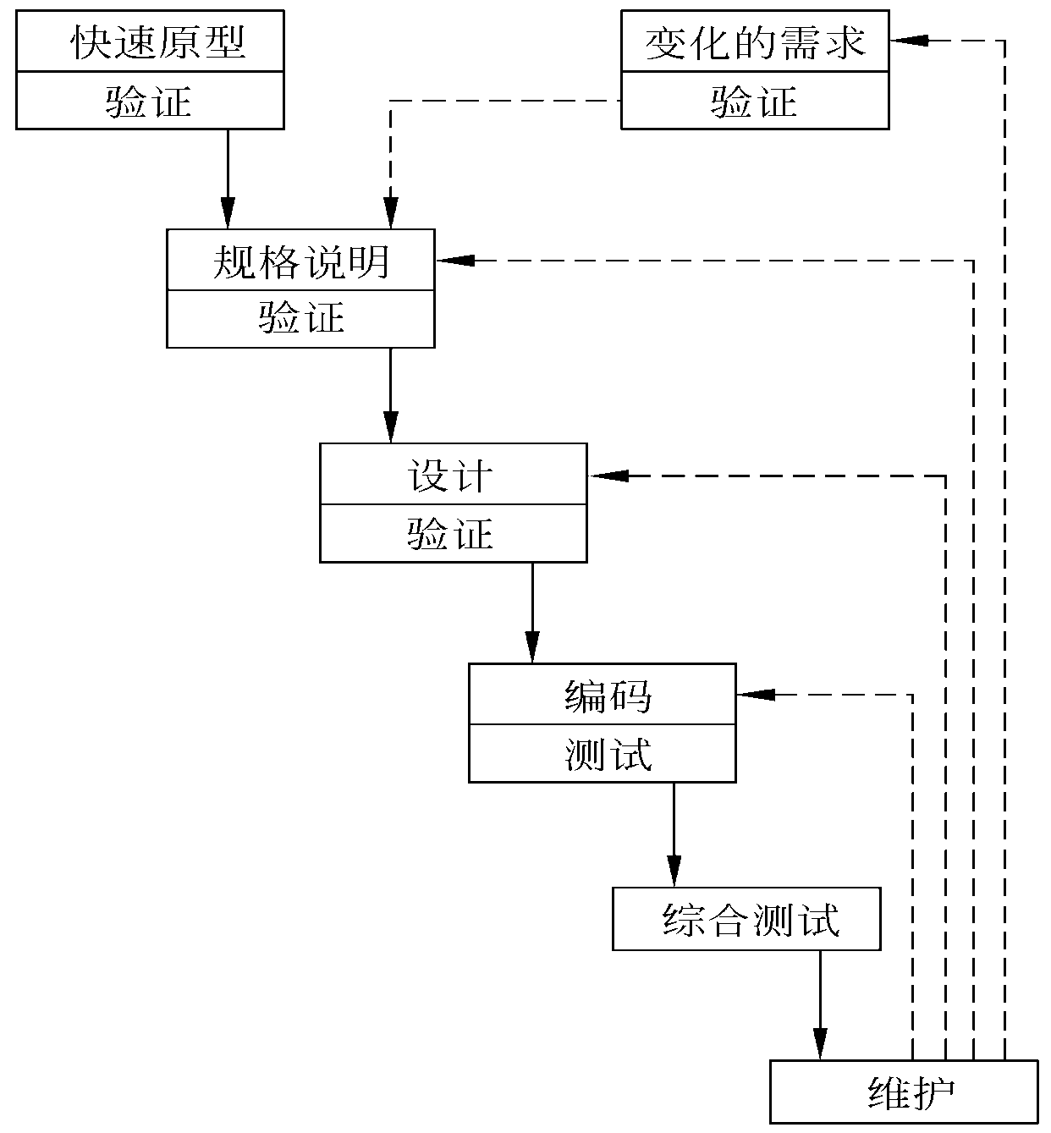
快速建立起来的可以在计算机上运行的程序
所能完成的功能往往是最终产品能完成的功能的一个子集。
开发过程
维护过程
特点：不带反馈环

Slide 12
问题
缺乏过程可见性;
系统结构通常会很差;
需要一些特别的技术（如原型快速开发技术），通常与主流技术不兼容.
适用情况
适合中小规模的交互系统;
可用于大型系统的局部开发（如系统界面），可以和瀑布模型混合使用；
生命周期较短的系统。
12

Slide 13
增量模型
MVP（最小可行产品，2009年）；MBP（最强最美产品iPhone2007和ipad2010）
增量模型也称为渐增模型，是Mills等人1980年提出来的。
使用增量模型开发软件时，把软件产品作为一系列的增量构件来设计、编码、集成和测试
每个构件由多个相互作用的模块构成，并且能够完成特定的功能。
13

Slide 14
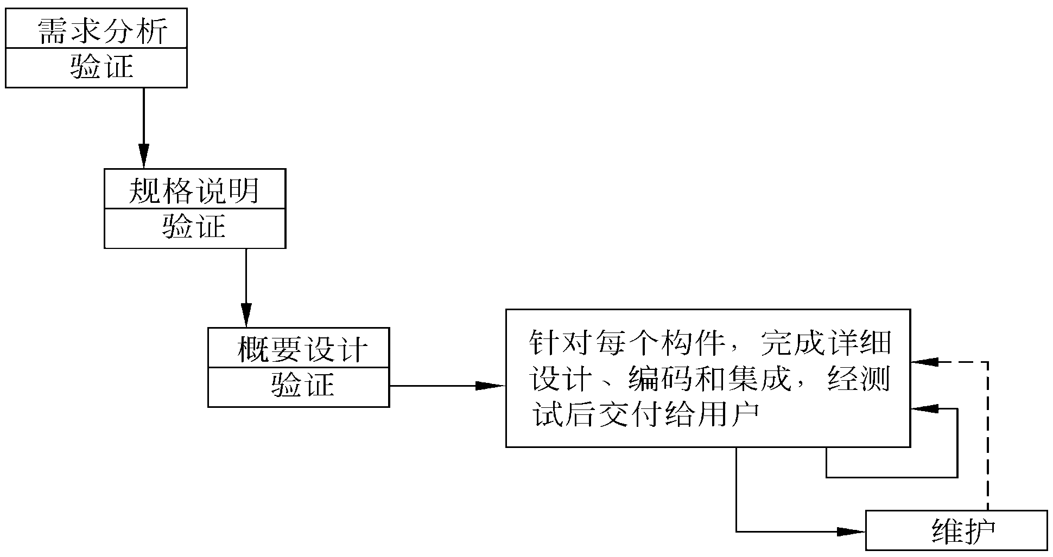
增量模型
注意：
分解成增量构件时，应该使构件的规模适中
把新构件集成到现有软件中时，所形成的产品必须是可测试的

Slide 15
优点
15
能在较短时间内向用户提交可完成一些有用的工作产品
用户有较充裕的时间学习和适应新产品
项目失败的风险较低
最重要的系统服务将接受最多的测试。
优先级最高的服务首先交付，然后再将其他增量构件逐次集成进来

Slide 16
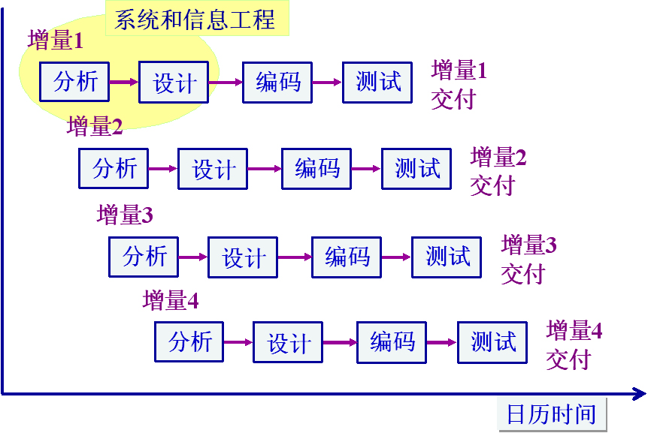
增量构件的开发可以采用瀑布模型的方式，如图所示。
16

Slide 17
问题
17
在把每个新的增量构件集成到现有软件体系结构中时，必须不破坏原来已经开发出的产品。
软件体系结构必须是开放的，即向现有产品中加入新构件的过程必须简单、方便。
因此，采用增量模型比采用瀑布模型和快速原型模型更需要精心的设计。

Slide 18
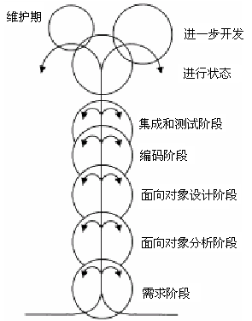
喷泉模型
喷泉模型是典型的面向对象生命周期模型。
“喷泉”一词体现了迭代和无间隙特性。图中代表不同阶段的圆圈相互重叠，这明确表示两个活动之间存在重叠。
18

Slide 19
19
喷泉模型是一种支持面向对象开发的模型
体现迭代和无间隙特征
迭代：各开发活动常常重复工作多次，相关的功能在每次迭代中随之加入演进的系统
无间隙：开发活动之间不存在明显的边界
Notes:
19

Slide 20
快速应用开发模型
20
业务建模：业务活动中的信息流被模型化。此阶段说明什么信息驱动业务流程、生成什么信息、谁负责生成该信息、该信息流向何处、谁处理它等。
数据建模：业务建模阶段定义的一部分信息流被精化，形成一组支持该业务所需的数据对象。此阶段标识出每个数据对象的特征属性，定义这些对象之间的关系。
流程建模：数据建模阶段定义的信息流变换成为要完成一项业务功能所需的数据对象。此阶段创建处理描述以便增加、修改、删除或获取某个数据对象。

Slide 21
快速应用开发模型
优点：
RAD模型强调可复用程序构件的开发，支持多小组并行工作以缩短整体工期。
缺点：
需要大量的人力资源来创建多个相对独立的RAD团队；
如果没有在短时间内为急速完成整个系统做好准备，RAD项目将会失败；
如果系统不能被合理的模块化，RAD将会带来很多问题；
技术风险很高的情况下，不宜采用RAD。
21
Notes:
21

Slide 22

形式化方法模型
形式化系统开发模型是一种基于形式化数学变换的软件开发方法
凡是采用严格的数学语言，具有精确的数学语义的方法，都称为形式化方法。
它可将系统规格说明转换为可执行的程序。
22

Slide 23
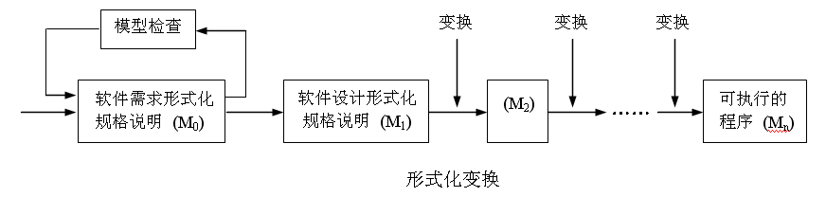
形式化方法的主要特点
23
用数学记号表达的详细的形式化规格说明。
设计、实现和单元测试等开发过程由变换开发过程代替。
通过一系列变换将形式化规格说明细化成为程序(形式化程序求精)。

Slide 24
实例：净室软件工程
24
净室软件工程(Cleanroom software engineering)是一种在软件开发过程中强调在软件中建立正确性要求的方法。
与传统的分析、设计、编码、测试和调试的周期观点有所不同。

Slide 25
动态视角：RUP 阶段模型
25
初始Inception
细化Elaboration
构造Construction
移交Transition

Slide 26
统一过程的阶段
① 初始阶段
主要关注项目计划和风险评估，其目的是确定是否值得开发目标信息系统。
② 细化阶段
关心定义系统的总体框架，其目标是：细化初始需求（用况）、细化体系结构、监控风险并细化它们的优先级、细化业务案例以及制订项目管理计划。
26

Slide 27
统一过程的阶段
27
③ 构造阶段
建立系统，构造信息系统的第1个具有操作质量的版本，以能够交付给客户进行β测试的版本结束，有时称为测试版本。
④ 移交阶段
包含β测试时期，以发布完整的系统而终止，其目标是确保信息系统真正满足客户的需求。

Slide 28
实践观点：RUP的好的实践
28
迭代地开发软件(每个构件的开发迭代，每个阶段内的多次迭代)
管理需求
使用基于构件的体系结构
建立可视化模型（UML）
不断地验证软件质量(贯穿整个开发)
控制对软件的变更（使每个修改需求可接受和可跟踪）

Slide 29
极限编程——敏捷过程中最重要的部分，广泛应用于需求模糊且经常改变的场合。
有效实践
客户是开发团队的成员
短交付周期（每两周完成一次迭代，交付用户）
验收测试
结对编程
测试驱动开发
集体所有（小组每个成员都有更改代码的权利并负责）
持续集成（一天之内多次集成系统）
可持续的开发速度（每周<=40小时，加班<=2周）
及时调整计划
简单的设计（只考虑当前）
重构（调整和优化系统的内部结构）
使用隐喻（全局视图）

Slide 30
第二章

Slide 31
2.1 可行性研究的任务
用最小的代价在尽可能短的时间内确定问题是否能够解决。
问题定义
可行性研究
系 统 的逻辑模型
技术可行性
是
问题定义 正 确 ？
系统实现方案若干
经济可行性
否
实 际 的物理系统
操作可行性
问题定义阶段
审查
可行性研究阶段任务(示意图)
可行性研究的结论
返回

Slide 32
2.3系统流程图
描绘物理系统的工具，其基本思想是用图形符号以黑盒子形式描绘系统里面的每个部件
反映信息在各部分间流动的情况 ≠控制、处理信息（不同于程序流程图）
仓库
定货报告
变化
库存清单
XX ： ————
————
XX ： ————
…………
库存 < 临界值
零 库存量
件 临界值

Slide 33
2.3系统流程图
常用的符号
处理
输入/输出
连接
换页连接
数据流
文档
磁带
联机存储
磁盘
显示
人工输入
人工操作

Slide 34
2.3系统流程图
该装配厂使用一台小型计算机处理更新库存清单主文件和产生定货报告的任务
（1）零件库存量的每一次变化称为一个事务，由放在仓库中的CRT终端输入到计算机中；
（2）系统中的库存清单程序对事务进行处理，更新存储在磁盘上的库存清单主文件，
（3）并且把必要的定货信息写在磁带上。
（4）最后，每天由报告生成程序读一次磁带，并且打印出定货报告。

Slide 35
2.3系统流程图
事务
即库存量变化
库存清单程序
库存清单主文件
定货
信息
报告生成程序
定货报告
返回

Slide 36
2.4 数据流图
数据流图
描绘系统的逻辑模型，图中没有具体的物理元素，只是描绘信息在系统中流动和处理的情况
数据流图用途
基本目的是利用它作为交流信息的工具
作为分析和设计的工具
可以逻辑模型考虑系统的物理实现

Slide 37
2. 4 数据流图 (Data Flow Diagram)
或
数据加工 (数据变换)
数据源或数据潭 (外部实体)
数据流
或
数据存储文件

Slide 38
2. 4 数据流图 (Data Flow Diagram)
数据流图体现系统的功能
外部实体
输入信息
输出信息
外部实体
目标
系统
外部实体
外部实体
输入信息
输出信息
顶层数据流图（上下文环境图）

Slide 39
2.4 数据流图
定货报表
定货
系统
仓 库
管理员
事务
采购员
基本系统模型
D1: 库存清单
库存清单
1
处理
事务
2
产生
报表
定货报表
仓 库
管理员
事务
采购员
定货信息
定货信息
功能级数据流图
D2: 定货信息

Slide 40
2.4 数据流图
D1: 库存清单
库存清单
库存信息
定货报表
1.1
接收
事务
1.2
更新库
存清单
1.3
处理
定货
2
产生
报表
仓 库
管理员
事务
事务
采购员
定货信息
定货信息
D2: 定货信息

Slide 41
第0层数据流图
考务业务处理
主要处理
登记报名表
统计成绩
输入的源点和输出终点
考生、考试中心和阅卷站

Slide 42
第0层数据流图
报名表
考生通知单
不合格
报名表
1
登记
报名表
2
统计
成绩
统计分析表
错误成绩单
准考证
考生名
单
合
格
标
准
成绩单
考生名册

Slide 43





实例：医院病房监护系统
监视病情
产生
病情报告
经过初步的需求分析，得到系统功能要求：
1、监视病员的病症（血压、体温、脉搏等）。
2、定时更新病历。
3、病员出现异常情况时报警。
4、随机地产生某一病员的病情报告。
更新病历

